Slide 1
Подготовка за Европскиот квиз на пари во областа на хартиите од вредност и пазарот на капитал КОМИСИЈА ЗА ХАРТИИ ОД ВРЕДНОСТ НА РЕПУБЛИКА СЕВЕРНА МАКЕДОНИЈА Февруари 2025

Slide 2
Учебник - Основи на пазарот на капитал Средно стручно училиште (III година) на македонски и албански јазик

Slide 3
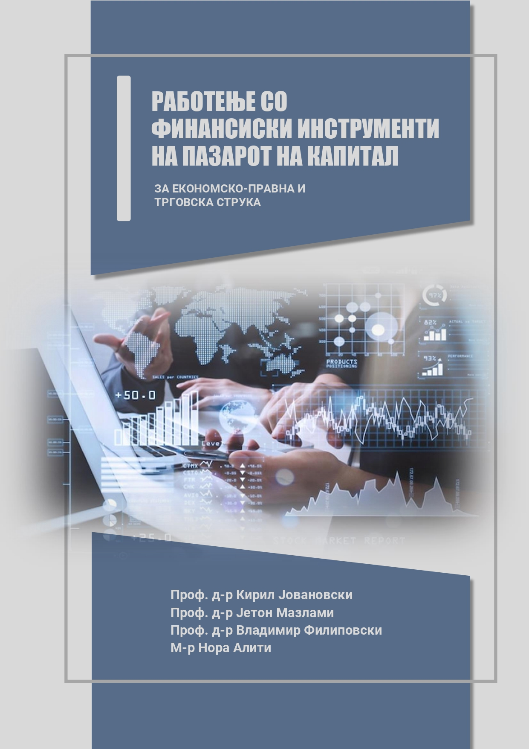
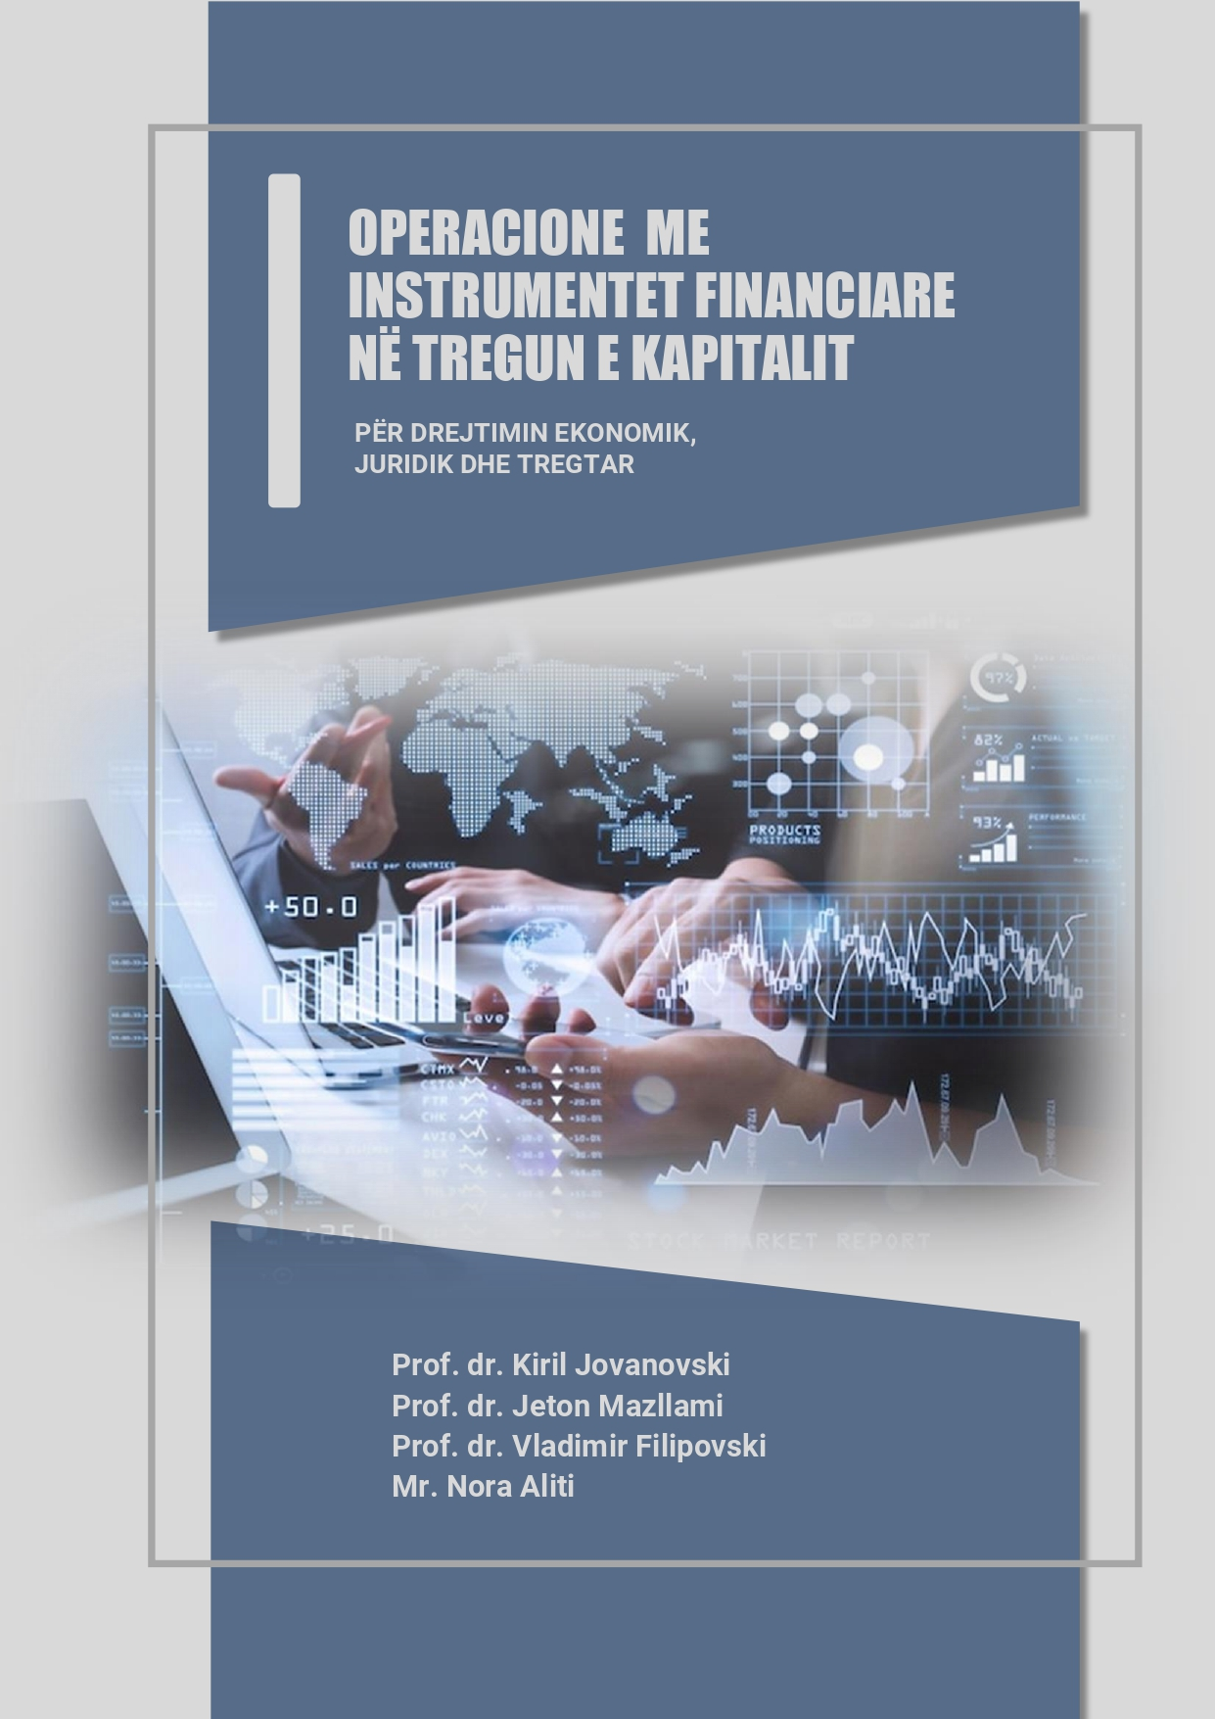
Учебник - Работење со финансиски инструменти на пазарот на капитал Средно стручно училиште (IV година) на македонски и албански јазик

Slide 4
Поимници на термини од областа на пазарот на капитал на македонски, албански и англиски јазик

Slide 5
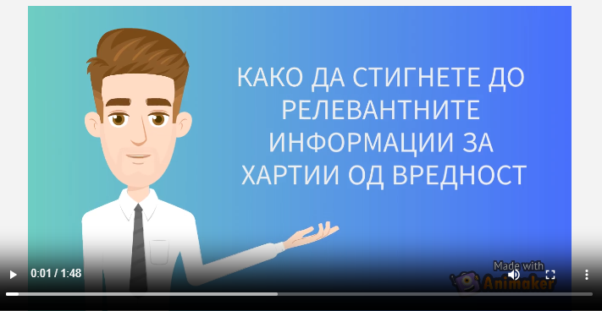
Едукативни видеа на повеќе теми од областа на пазарот на хартии од вредност на македонски, албански и англиски јазик

Slide 6
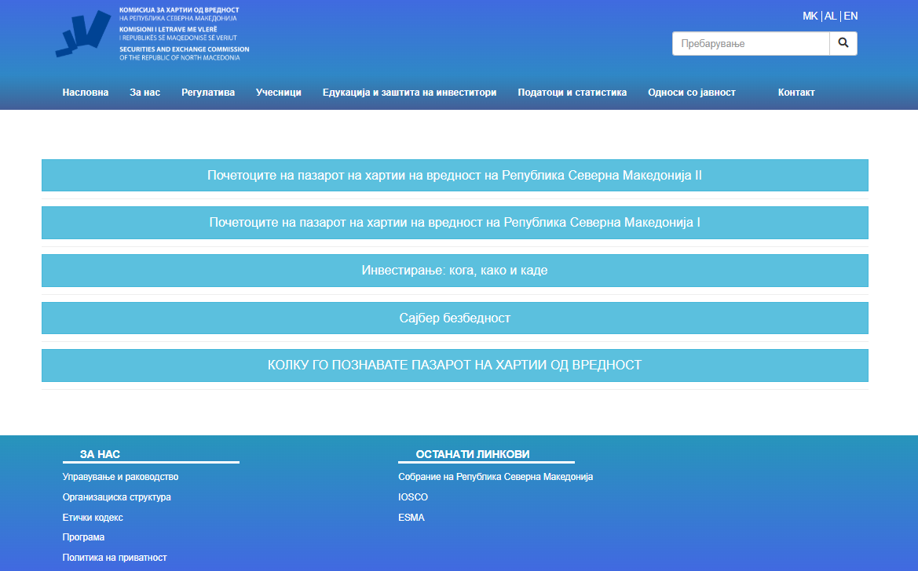
Проверка на знаење преку КВИЗОВИ од областа на пазарот на пазарот на капитал и хартиите од вредност на македонски, албански и англиски јазик

Slide 7
Материјали за учење на веб страната на Комисијата (македонски, албански и англиски јазик)
Едукативни брошури на следните линкови: https://www.sec.gov.mk/Brosuri
https://www.sec.gov.mk/Aktivnosti
Едукативни видео материјали на следниот линк:
https://www.sec.gov.mk/Sloboden-pristap-do-informacii-od-javen-karakter/Video-1
Едукативни квизови за проверка на знаење на следниов линк:
https://www.sec.gov.mk/Kvizovi
Поимник на термини од областа на следниот линк:
https://www.sec.gov.mk/Poimnik/Poimnik-na-osnovni-poimi-od-oblasta-na-khartii-od-vrednost
www.sec.gov.mk

Slide 8
Комисијата Ви посакува голем успех! Ви благодарам за вниманието!

